Slide 1
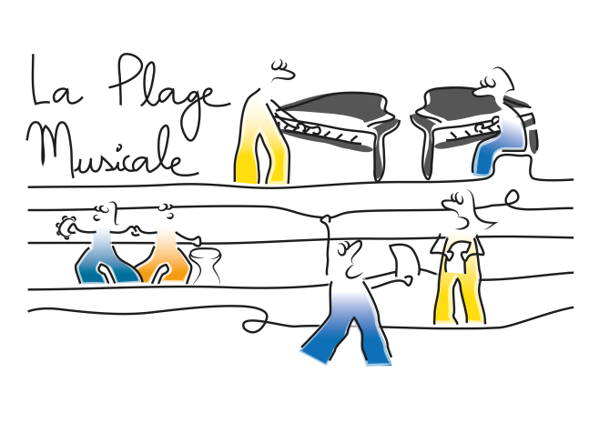
Modalités de règlement
Tarifs annuels. Paiement : par chèque, en début d’année - 15€ d’adhésion + 3 chèques trimestriels, - ou 1 chèque annuel ou 1 virement bancaire annuel
Ecole de
musique
Martenot
Bulletin d’adhésion
et inscription
Année scolaire 2023- 2024
Montant
Remarque LPM
Cotisation (15€ par famille)
1er trimestre
2ème trimestre
3ème trimestre
Adhésion annuelle à l’association : 15 € par famille. Rentrée : le 11 sept. 2023
Fin d’année : le 22 juin 2024. Possibilité pour les adhérents de participer à un cours gratuitement, en début d’année. Merci de noter que les engagements sont annuels. Toute inscription est validée à partir du paiement complet de l’année (chèque, virmt, CNAV).
Tous les cours ont lieu à Châteauneuf-du-pape, 25 avenue des oliviers.
Dates à retenir :
Assemblée générale, goûter de rentrée, auditions chant et instrument : convocation à recevoir, samedi 20 janvier 2024 à 16 heures, à Châteauneuf.
Les auditions font partie intégrante de l’enseignement et deviendront un plaisir ! Pour les pianistes (cours par groupe), 3 cours individuels par an, sur inscription, à répartir sur les 3 trimestres aux dates suivantes : samedi 2 décembre 2023, 9 mars 2024 et samedi 18 mai 2024 (au choix entre 14 et 19 heures).
Fête de fin d’année (éveil, instrument, chorale) : samedi 22 juin à 14h30. Toute l’école se réunit et termine en général la soirée par un dîner convivial.
Cours d’éveil ouverts aux parents : 13 décembre 2023 et 22 mai 2024.
Noter que tous nos échanges se feront par courrier électronique (mail).
Je souhaite apporter mon soutien à l’association sous forme de secrétariat, bénévolat, administration : ………………………………………………………………….
Pour nous aider dans notre communication, merci d’indiquer comment vous nous avez connus : ………………………………………………………………………
J’autorise / je n’autorise pas la Plage Musicale à diffuser sur son site internet ou sur divers supports de communication (plaquettes, tracts) des photos ou des vidéos prises ou tournées avec moi-même ou mes enfants lors des activités de l’école.
Fait à le Signature
Adultes
Cours suivi
Nom
Prénom
Nom
Prénom
Enfants
Age :
Nom
Prénom
Nom
Prénom
Coordonnées
Email
Tél
Email
Tél
Adresse
Code postal
Ville
Contact : Véronique Galliot – Téléphone : 06 72 20 58 18
Informations et contact : 06 72 20 58 18 ou 06 17 78 83 37
contact@laplagemusicale.fr laplagemusicale.fr
Ecole de musique Martenot, La plage musicale
SIREN 789 071 685 – 25 avenue des oliviers, 84230 Châteauneuf-du-pape

Slide 2
Horaires et tarifs La Plage Musicale pour l’année 2023-2024
Atelier collectif | Age et niveau | Jour | Heure | Tarif année
Éveil musical (Véronique) | 3-4 ans (7 enfants max.) | Mercredi | 9h00 – 9h45 | 240
 | 5-6 ans (7 enfants max.) | Mercredi | 10h00 – 10h45 | 240
Guitare | Enfants Adolescents (5 max.) | Mercredi | 10h00 – 11h00 | 300
(Philippe) | Adultes (5 max.) | Mercredi | 11h00 – 12h00 | 300
Piano (Véronique) | 6-8 ans 1ère année (5 max.) | Mercredi | 17h00 – 18h30 | 500
 | 9 ans et + – 1ère année (5 max.) | Mercredi | 16h00 – 17h30 | 500
 | Jeunes – 2ème 3ème année (5 max.) | Mercredi | 14h00 – 16h00 | 660
 | Adultes 1ère année (5 max.) | Lundi | 15h00 – 16h30 | 500
 | Adultes 2ème année (5 max.) | Lundi | 19h30 – 21h30 | 660
 | Adultes avancés (4 max.) 1 heure collective / semaine 1/2h. cours individuel /quinzaine | Jeudi | 19h00 – 20h00 Individuel 18h30-19h 20h-20h30 | 750
 | Atelier « spécial Bretons » Une heure par internet Stage annuel à Châteauneuf | Mardi et/ou Mercredi 5 jours / mai | 17h30 – 18h30 18h30 – 19h30 4 heures par jour | 150 150 300
Chorale (Véronique) | Adultes >13 ans | Lundi | 17h00 – 19h00 | 120
Ecole de musique Martenot, La plage musicale
SIREN 789 071 685 – 25 avenue des oliviers, 84 230 Châteauneuf-du-pape
Véronique Galliot : 06 72 20 58 18 contact@laplagemusicale.fr laplagemusicale.fr

